Slide 1
NOTION DE BASE SUR LE GENRE
Atelier de formation sur la masculinité et feminité positive à Farafangana, 14 au 18 Mars 2022
Junnia Patricia HANITRINIAINA, Cheffe de projet ProSAR _WHH MDG 1081
Marie Aimée BAOMIADANA, Assistant technique et nutrition_AFAFI-SUD MDG 1072

Slide 2
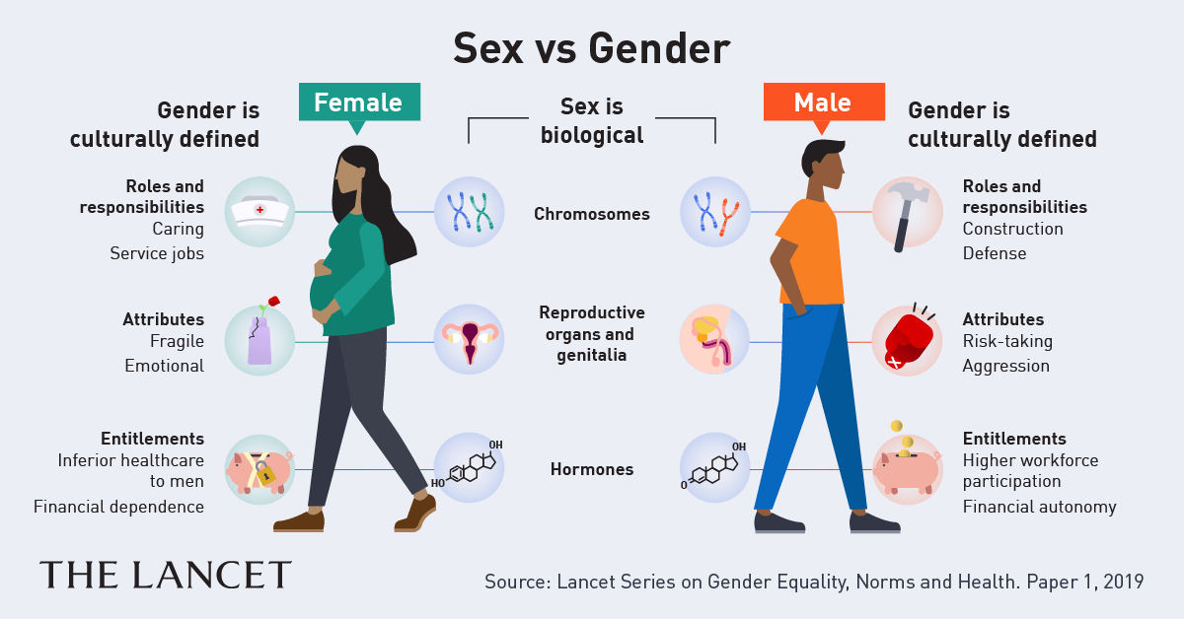
1.1- NOTION DE GENRE ET LE SEXE

Slide 3
DEFINITION DE SEXE
Le sexe réfère aux différences biologiques et physiques entre homme et femme, avec lesquelles nous sommes nés, fondées sur nos fonctions sexuelles et reproductives (par exemple, la femme est à même de donner naissance à un enfant et peut allaiter, l’homme produit le sperme).
Le sexe est universel et en général inchangeable. Les termes sexe masculin ou sexe féminin sont utilisés pour décrire l’appartenance sexuelle de l’individu.

Slide 4
DEFINITION DE GENRE
Le genre réfère aux différences sociales créées entre homme et femme; changeables dans le temps selon les sociétés, les cultures et même les familles. Il réfère aux attributs et opportunités économiques, sociaux et culturels, qui sont associés au fait d’être de sexe masculin ou féminin.
Les sociétés créent et accordent des attributs de genre, des rôles et des relations aux filles et garçons, aux hommes et aux femmes. Souvent il y a une pression sociale pour se conformer à ces modèles de comportement.
Par exemple, dans beaucoup de sociétés, on attend des femmes une subordination aux hommes. Mais dans certaines sociétés les femmes dominent dans la prise de décisions. Dans d’autres sociétés encore, hommes et femmes prennent une part égale aux prises de décision.

Slide 5
DIFFERENCE ENTRE LE SEXE ET LE GENRE
Sexe | Genre
Déterminé physiquement, biologiquement | Les rôles et les responsabilités sont socialement déterminés (p.e. la division du travail)
Déterminé par la naissance – on est né avec | Les règles et réglementations propres au genre sont instruites / imposées – dépendantes de notre propre imagination
Détermine les fonctions du corps | Différence en comportement et habillement
Universel, partout le même dans le monde | Varie selon les cultures et même dans la même culture – les variations comprennent les différences dans les rôles, les responsabilités, les comportements, les opportunités, les besoins, les attentes et les contraintes
En Principe, invariable | Variable dans le temps
Pas de différence selon le lieu, le temps, la personne | Les différences s’observent selon le lieu, le temps, la période, la personne

Slide 6
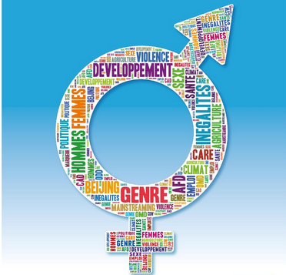
1.2- NOTION DE GENRE ET LE DEVELOPPMENT

Slide 7
LES HOMMES ET LES FEMMES DANS LE DEVELOPPEMENT
Dans le passé la tendance existait de considérer les questions de genre et d'égalité dans le développement, comme une préoccupation qui ne regardait que les femmes. Conformément à ce point de vue, les initiatives étaient en grande partie prises par et pour les femmes. Plus tard, sur base de l'expérience et du fait de l'acceptation plus généralisée du concept ‘genre’, il a été reconnu plus généralement la nécessité de prendre en compte les hommes et leur association au genre, et de les impliquer dans la recherche du changement. Cette évolution est à la base de l’accent mis actuellement sur le Genre et le Développement et sur l'importance des hommes dans les stratégies visant l'égalité de genre. Cette approche est nommée parfois l’approche de masculinité.

Slide 8
LES HOMMES ET LES FEMMES DANS LE DEVELOPPEMENT
Certaines personnes se questionnent sur l’attention mise sur les femmes et le développement, et font remarquer que s’il s’agit du ‘genre’, il faudrait mettre le même accent sur l’implication tant des femmes que des hommes. C’est ainsi que le ‘genre’ est devenu le thème de la coopération au développement - les inégalités entre les femmes et les hommes, la source du manque d’accès des femmes aux ressources de développement et aux pouvoirs de décision à tous les niveaux de la société. Aussi, il y a lieu de prendre en compte les besoins de développement des hommes du fait qu’ils ont une responsabilité d’aider au développement. Les stratégies d'égalité de genre portent l'attention aux besoins de développement tant des femmes que des hommes, particulièrement les plus démunis, et s’attaquent aux processus qui alimentent la répartition inégale des ressources et des opportunités au détriment des femmes.

Slide 9
LES HOMMES ET LES FEMMES DANS LE DEVELOPPEMENT
En visant les femmes, isolément de leurs rapports avec les hommes, on peut ébranler les stratégies conçues pour atteindre les divers objectifs de développement, parmi lesquels l'objectif de réduire les disparités entre les femmes et les hommes. Une analyse de genre doit considérer non seulement les différences entre les femmes et les hommes, mais également les inégalités dans les rapports entre eux, et leurs significations quelles présentent pour les possibilités et les actions des différents groupes de femmes et d'hommes. Par exemple, les inégalités entre les femmes et les hommes, et les relations entre eux, influencent les décisions prises au sujet de la fertilité et la sexualité. Par conséquence, pour développer des stratégies efficaces de gestion de la population, il a lieu de prendre en compte l’identité et le comportement genre des hommes.

Slide 10
LES HOMMES ET LES FEMMES DANS LE DEVELOPPEMENT
Les identités genre des femmes et des hommes sont étroitement liées entre eux. Un exemple évident dans ce domaine, est la division du travail par genre. Certaines tâches et responsabilités y sont considérées comme appropriées pour les femmes et d'autres pour les hommes - la division du travail en elle-même crée l'interdépendance. Les changements pour les femmes impliquent également des changements pour les hommes. Plus en générale, l'égalité entre les femmes et les hommes ne peut pas être réalisée en se limitant aux changements des rôles et des responsabilités portés par des femmes. Jusqu'à présent, en général, les hommes n'ont pas été impliqués dans la conception d’une société plus égalitaire et dans le partenariat avec les femmes pour définir et réaliser des stratégies visant l'égalité. En partie, ceci peut refléter une résistance aux implications des changements. Mais, on peut également argumenter que plus d'efforts doivent être faits par ceux qui plaident pour l'égalité des femmes, pour développer des alliances avec ces hommes favorables à une société plus égale.

Slide 11
LES HOMMES ET LES FEMMES DANS LE DEVELOPPEMENT
Pour certains acteurs de développement, un indicateur de succès des stratégies d'égalité de genre, est la participation en nombre égal des femmes et des hommes aux initiatives ou aux programmes. les égalités de traitement et des opportunités entre les femmes et les hommes sont des objectifs importants. L’expérience nous enseigne que la participation égalitaire à ce niveau n'est pas la seule manière d'assurer l'égalité entre les femmes et les hommes.
Les stratégies visant l’égalité doivent tenir compte de deux aspects, reliés entre eux:
centré sur l'impact plutôt que sur les activités ou les inputs - regardant comment l'initiative globale affectera directement ou indirectement, les femmes et les hommes et l'égalité de genre;
centré sur l'égalité comme objectif, plutôt que sur des femmes comme groupe cible – prenant en considération comment choisir et concevoir des initiatives qui peuvent soutenir l'égalité comme objectif, pouvant inclure, par exemple, des changements des pratiques institutionnelles, de la législation, et des méthodologies de planning, aussi bien pour et avec les hommes et les femmes.

Slide 12
LES HOMMES ET LES FEMMES DANS LE DEVELOPPEMENT
Les raisons pour lesquelles les stratégies visant l’égalité de genre sont souvent centrées sur les femmes.
Les organisations de coopération au développement et beaucoup de pays partenaires ont formulé des politiques et des stratégies d'égalité de genre, précisément parce que l'égalité de genre n'existe pas dans ces pays. Du fait que ce sont généralement les femmes qui sont exclues ou désavantagées par rapport aux ressources et à la participation aux décisions sociales et économiques, les efforts pour identifier et redresser les déséquilibres se sont concentrés sur la situation et la vision des femmes. En outre, la plupart de ceux qui oeuvrent pour changer les relations inégales de genre sont des femmes. On reconnaît de plus en plus que les stratégies doivent tenir compte des hommes aussi bien que des femmes. Pour réaliser l’égalité genre, il faut donc se centrer tant sur les situations et les visions des hommes que sur celles des femmes, et sur les relations entre les hommes et les femmes.

Slide 13
LE GENRE IMPLIQUENTLES HOMMES
Dans le genre, on négligé souvent l'identité sociale des hommes comme un de ses aspects. Ceci provient d'une tendance à considérer les caractéristiques et les attributs masculins comme la norme, et ceux des femmes comme des variantes de cette norme. Mais le mode de vie et les activités des hommes aussi bien que des femmes sont fortement influencées par le genre. Dans la plupart des sociétés, les hommes tendent à avoir de plus larges options, plus d’opportunités et plus facilement accès aux ressources de la société que les femmes. Cet état des choses est d’origine législative, politique et institutionnelle dont les attitudes et les pratiques sont dictées par ce qui semble approprié aux hommes et aux femmes dans une société donnée. Les normes et les pratiques culturelles concernant ‘la masculinité' et les attentes des hommes comme chefs, maris, fils et amoureux - en d'autres termes, le genre - sont importantes dans la formulation des exigences vis-à-vis des hommes et de leur comportement. Dans beaucoup de sociétés, elles impliquent que les hommes sont appelés à se battre pour la défense de la nation ou de la communauté. Elles sont à la base des attentes que les hommes s’occupent des besoins matériels de leur famille, plutôt que de s’occuper des relations qui font partie des responsabilités des femmes. Ainsi, les stéréotypes de genre sont désavantageux et onéreux tant pour les hommes aussi bien que pour les femmes.

Slide 14
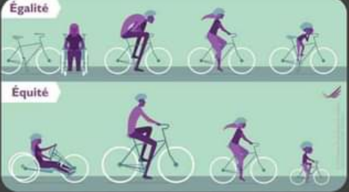
1.3- CONCEPT RELATIF AU GENRE

Slide 15
NOTION D’EGALITE,EQUITE
L’égalité en matière de genre signifie l’absence de discrimination basée sur le sexe. Elle signifie l’égalité des droits dans le domaine social, économique, civil et politique mais aussi l’égalité des chances.
L’équité signifie la justice sociale dans l’accès, le contrôle de ressources, la distribution des bénéfices et des responsabilités entre les hommes et les femmes. Il faut s’assurer si en donnant les mêmes chances aux hommes et aux femmes, ces dernières sont capables de les exploiter.

Slide 17
Les rôles de genre : La société prévoit des rôles fixes et différents types de travail que les hommes et les femmes sont censés faire sur base des perceptions liées au genre. Nous avons donc besoin de remettre en question les rôles de genre fixes et essayer de les changer.
Pour arriver à l’égalité et à l’équité entre les hommes et les femmes dans un contexte où les femmes sont dans une position initiale désavantageuse, ces femmes ont besoin d’un appui particulier, besoin de renforcement de leurs capacités.
Il faut noter que chaque fois que les femmes accèdent à l’autonomie- grâce à des lois qui garantissent leurs droits, à des soins de santé qui garantissent leur bien-être et à une éducation qui garantit leur participation active- les avantages dépassent de beaucoup l’individu ; ils aident la famille, la communauté et la nation.

Slide 18
QUELQUES DEFINITIONS A RETENIR
Problème de genre : l’on parle de problème de genre quand l’accès aux biens, services et avantages de la société sont refusés à quelqu’un sur base du genre ou lorsque les besoins des personnes de sexe féminin ou des personnes de sexe masculin sont satisfaits au détriment des besoins de l’autre sexe.
Sensibilité au genre signifie la capacité à percevoir les différences, les problèmes et les inégalités liés au genre, et à les intégrer dans des stratégies, actions et services.
Stéréotypes du genre : ce sont les caractéristiques sociales et psychologiques attribuées socialement aux femmes et aux hommes et qui déterminent les attitudes et comportements des hommes et des femmes d’une société donnée (ex : la honte ,la douceur et la soumission chez la femme ; le courage et la brutalité chez l’homme).
Gender mainstreaming : c’est une stratégie visant la prise en compte des préoccupations et expériences des hommes et des femmes dans l’analyse , la conception ,la mise en œuvre et le suivi-évaluation des politiques et programmes/projets pour que les femmes et les hommes puissent en profiter d’une même manière et que les inégalités de genre ne se perpétuent pas.

Slide 19
QUELQUES DEFINITIONS A RETENIR (suite)
L’analyse du Genre: consiste à identifier, interpréter et mesurer la nature et l’importance des différences et inégalités basées sur le genre.
Masculinité et Féminités: sont les attentes et les rôles sociaux assignés aux hommes et aux garçons en relation ou par contraste avec les femmes ou les filles. Elles comprennent les idées selon lesquelles les hommes devraient pouvoir prendre des risques, être durs à la souffrance, résistants ou stoïques, avoir de multiples partenaires sexuels afin de prouver qu’ils sont de vrais hommes. La virilité concerne les multiples façons dont le fait d’être un homme est socialement défini à travers l’histoire et les cultures ainsi que les différences de pouvoir existant entre les formes particulières de masculinité.
Le Patriarcat: concerne les déséquilibres historiques de pouvoir ainsi que les systèmes et pratiques culturels qui attribuent aux hommes dans leur ensemble plus de pouvoir dans la société et qui leur offrent des avantages matériels, tels que des salaires plus élevés et des bénéfices informels, comme les services de soins et les tâches domestiques prestées par les femmes dans la famille.

Slide 20
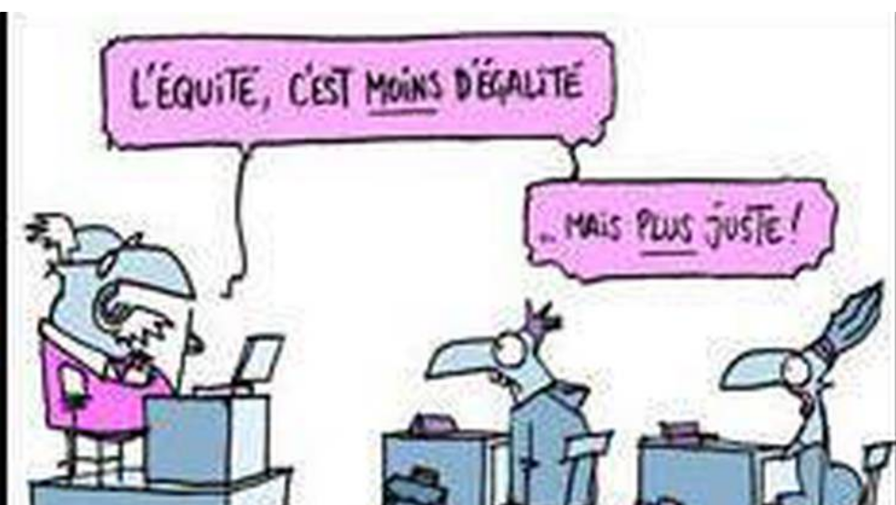
MERCI DE VOTRE AIMABLE ATTENTION

